Slide 1

프리웨이트 운동 분석 시스템
팀 푸바오

Slide 2
Table of contents
1
9/19 피드백
2
서정인
3
권오찬
4
류제현

Slide 3

Part 1
9/19 피드백
ⓒSaebyeol Yu. Saebyeol’s PowerPoint

Slide 4
Part 1
피드백
1
2
3
서정인
계획이 구체적이지 못하고 한 학기 내에 개인이 진행하기 어려워 보임.
운동 한가지를 정하여 구체적으로 계획을 작성한 뒤 다음주 수요일에 발표할 것.
권오찬
부상 방지와 운동 계획을 제공하는 두 가지 기능을 한 학기 내에 혼자 다 만들 수 있을 것 같은지?
두 기능 중 한가지를 선택한 후 구체적인 시나리오를 작성
류제현
정확히 어떤 데이터베이스를 어느 수준까지 구현한다는 것인지?
구체적인 계획은 없다고 느껴짐. 앞의 두명과 마찬가지로, 구체적인 계획 수립 이후 다시 발표할 것.

Slide 5

Part 2
서정인 – 스쿼트 vs 프레스
ⓒSaebyeol Yu. Saebyeol’s PowerPoint

Slide 6
Part 2
스쿼트
가장 대표적인 프리웨이트 운동
운동 효과
웨이트 트레이닝 뿐만 아니라 재활 운동에도 널리 이용.
하체 운동이지만 전신 운동에 가까운 효과를 볼 수 있는 매우 유용한 운동인 동시에 부상 위험이 매우 높은 운동.
하체 근육 대부분을 단련할 수 있기 때문에 남녀 모두에게 좋은 운동이며 남성 호르몬 분비를 증가시키기 때문에 남자에게 특히 좋음.
하체 운동 중 가장 많은 에너지를 소비하기 때문에 체지방 감소에도 탁월한 효과
부상 위험
구현 난이도
전문가들 사이에서도 올바른 자세에 대한 논쟁이 끊이지 않는 난이도 높은 운동.
올바른 자세로 수행하지 못할 경우 허리, 무릎, 어깨, 손목 등에 회복이 힘든 심각한 부상을 입을 가능성이 높음.
앉았다 일어나는 간단한 동작에 무릎,허리, 발끝, 바 위치 등의 자세를 복합적으로 신경써야 함.
동작의 높이 차가 크고 입체적인 동작으로 구성될 뿐 아니라 정확한 자세에 대한 정의가 어려움.

Slide 7
Part 2
프레스
3대? 4대 운동!
운동 효과
대흉근(벤치 프레스), 하체(스쿼트), 후면 사슬(데드리프트)에 비견되는 최고의 어깨(삼각근) 운동.
서서 진행하는 자세로 코어와 협응성까지 기를 수 있는 전신 운동
전면 삼각근을 중심으로 상부 승모근과 삼두근 발달에 탁월한 효과를 얻을 수 있다.
서서 진행하면 코어와 협응성을 기를 수 있고, 앉아서 진행하거나 덤벨 등을 사용하여 삼각근 또는 어깨에 집중적으로 부하를 가할 수도 있다.
부상 위험
구현 난이도
비교적 간단하고 직관적인 자세로 수행하는 운동.
중량을 올리기가 매우 어려우며 중량을 올릴수록 부상 위험이 급격하게 올라간다.
동작의 구분이 스쿼트보다는 비교적 간단하고 수행 중 신체의 움직임이 크지 않음.
정면 각도에서 팔꿈치, 손목, 무릎, 발 등 전체 자세를 거의 완전히 확인 가능.

Slide 8
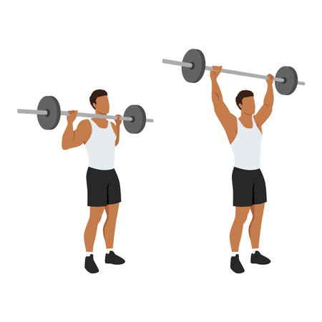
Part 2
프레스의 올바른 자세
하체
본인이 가장 안정적으로 무게를 지탱할 수 있는 각도와 넓이로 서되, 무릎이 지나치게 펴지는 것을 경계해야 한다.
어깨 넓이만큼 그립을 잡아 정면에서 봤을 때 바를 받치고 있는 양쪽 전완이 서로 평행, 땅에서는 수직을 이루는 것이 정석이다. 다만 개인의 근육의 크기, 관절의 유연성 등의 이유로 편차가 존재할 수 있다.
상체
견갑골과 복근에 힘을 주며 가슴을 내밀고 팔을 위로 뻗어 동작을 수행, 최소한의 반동으로 들어올린 뒤 급하게 내리지 않도록 주의한다.
동작

Slide 9
Part 2
파트 동작 방식
운동 수행 시 무게중심의 이동,
양 발의 무게 분산을 측정
측정된 데이터를 학습한 데이터와
비교하는 AI 모델
압력 측정 장비 위에서 진행
카메라로 전체 동작 촬영
올바른 자세와 비교
손목과 팔꿈치, 무릎의 각도 확인

Slide 10

Part 3
권오찬
ⓒSaebyeol Yu. Saebyeol’s PowerPoint

Slide 11
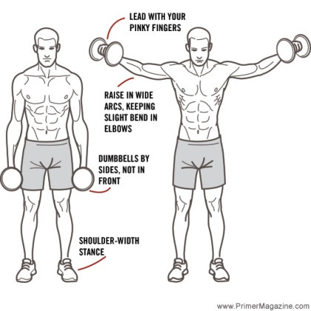
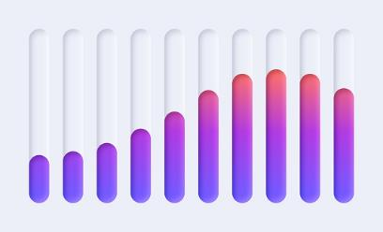
Part 3
부상예측
부상 위험을 예측하는 AI 모델 생성
사이드 레터럴 레이즈
측면 삼각근 운동
자극 부위가 작은 어깨 운동
분류 기준마다 부상 위험도를 표현 (부상 위험 낮음, 중간, 높음)

Slide 12
Part 3
분류기준
팔을 올릴 때 손목이 팔꿈치보다 높게 올라가지 않도록 하는 것이 좋음. 손목을 너무 꺾지 않고 중립이 되도록 유지.
척추 정렬
허리가 과도하게 구부러지거나 펴지지 않고, 허리를 곧게 유지하는 것이 중요.
손목위치
팔꿈치가 너무 높게 올라가면 어깨 관절에 무리가 갈 수 있음. 팔꿈치는 어깨 높이보다 아래로 해야 함.
운동 속도
동작이 너무 빠르거나 급격하면 관절에 무리를 줄 수 있음. 동작을 빠르게 수행하기보다는 천천히, 통제된 방식으로 수행. 상승과 하강 동작 모두에 주의함.
팔꿈치 높이
어깨 회전
어깨가 과도하게 내회전되거나 외회전되면 부상의 위험이 증가하므로. 어깨를 자연스럽게 유지하고, 팔꿈치를 약간 굽히는 것이 좋음.

Slide 13
Part 3
피드백
피드백 예시
높음
높음
손목위치
척추정렬
중간
중간
팔꿈치 높이
운동속도
낮음
어깨 회전
각 클래스 (부상 위험 낮음, 중간, 높음)의 예측 성능 확인

Slide 14
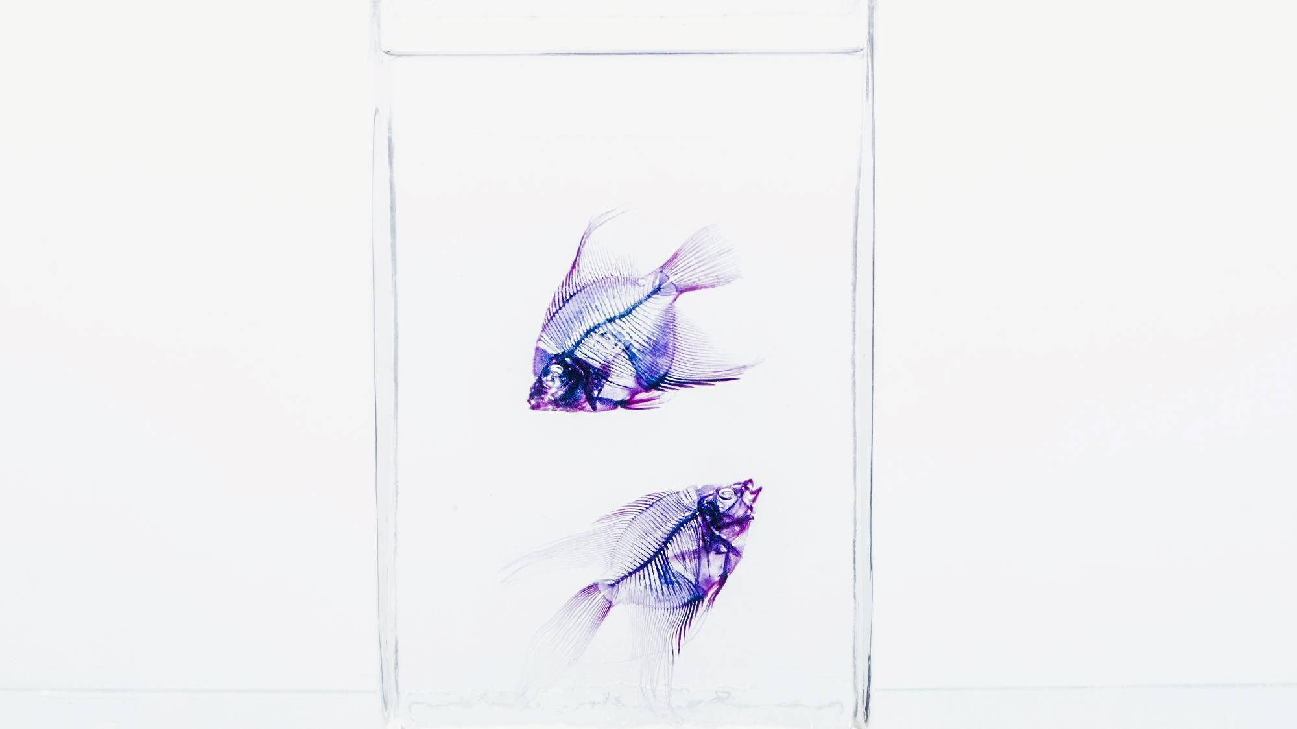
Thank You

